Slide 1
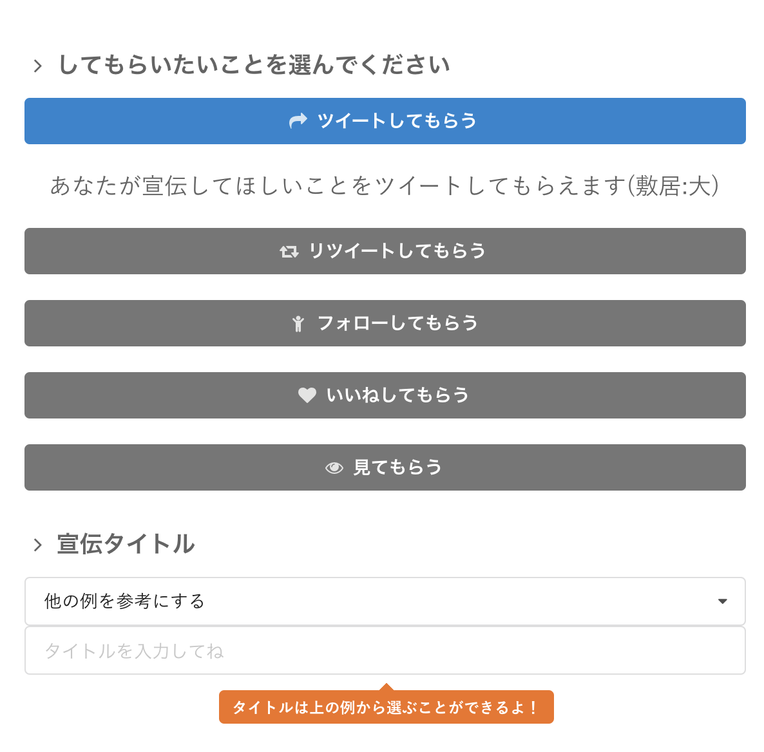
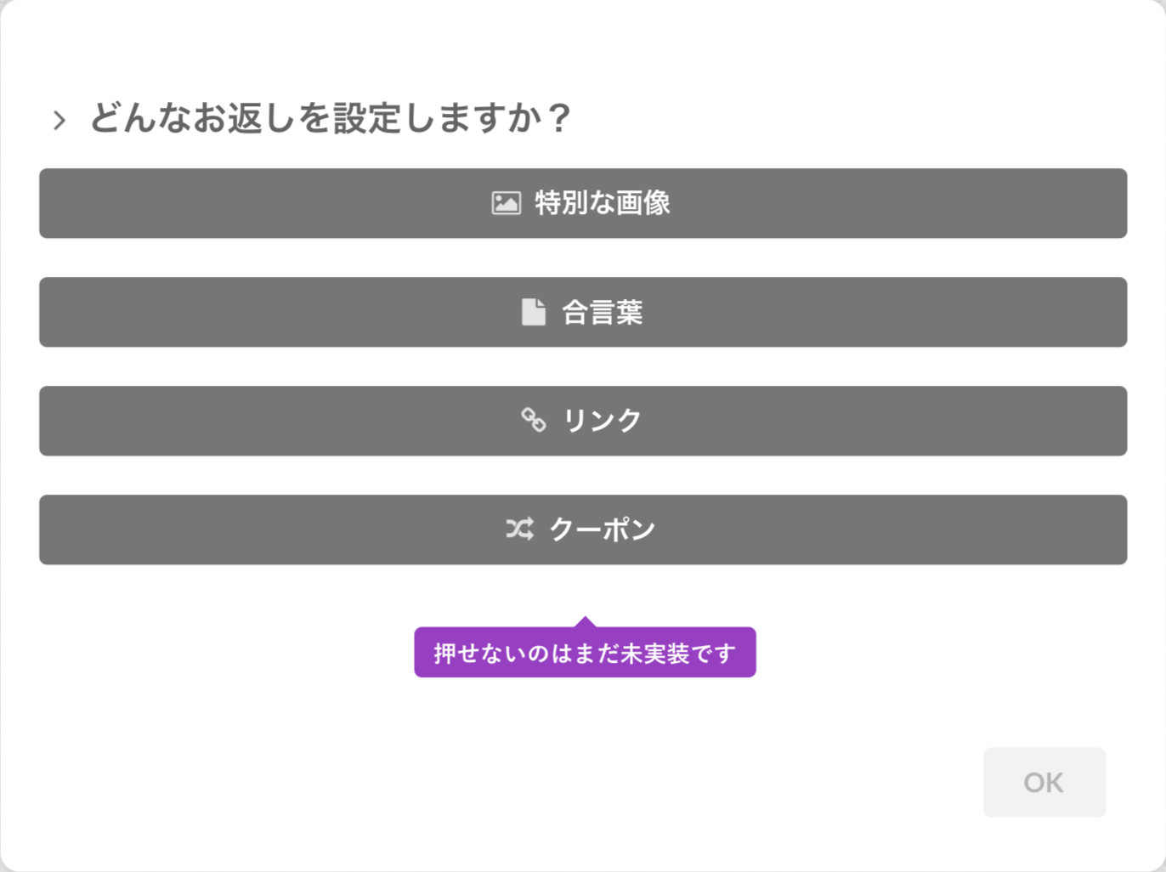
簡単２ステップで宣伝を作ろう！
1
2
宣伝作成
お返し作成
タイプを選んでから宣伝したい
文や画像を作ろう
お返しのタイプも選んで宣伝してもらえる
様なお返しを作ろう

Slide 2
まずはどんな宣伝があるか見てみよう！

Slide 3

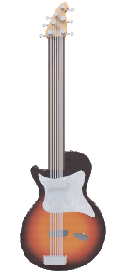
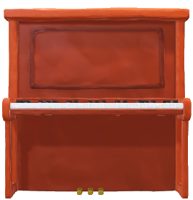

新しいサイトを立ち上げたので見て欲しい！
新曲作りました
レストランをオープンしました
お返しにはサイトで使える
ポイント
お返しに今まで作った楽曲を
フリーDLできるように
お返しに店で使えるクーポン券を

